Slide 1

Valeria Guadalupe Sanchez Garcia
Laura Carolina Garcia Camarillo
Guillermo Rodriguez De Leon
Jesus Alberto Gomez Luis
Hector Javier Ibarra Castillo

Slide 2

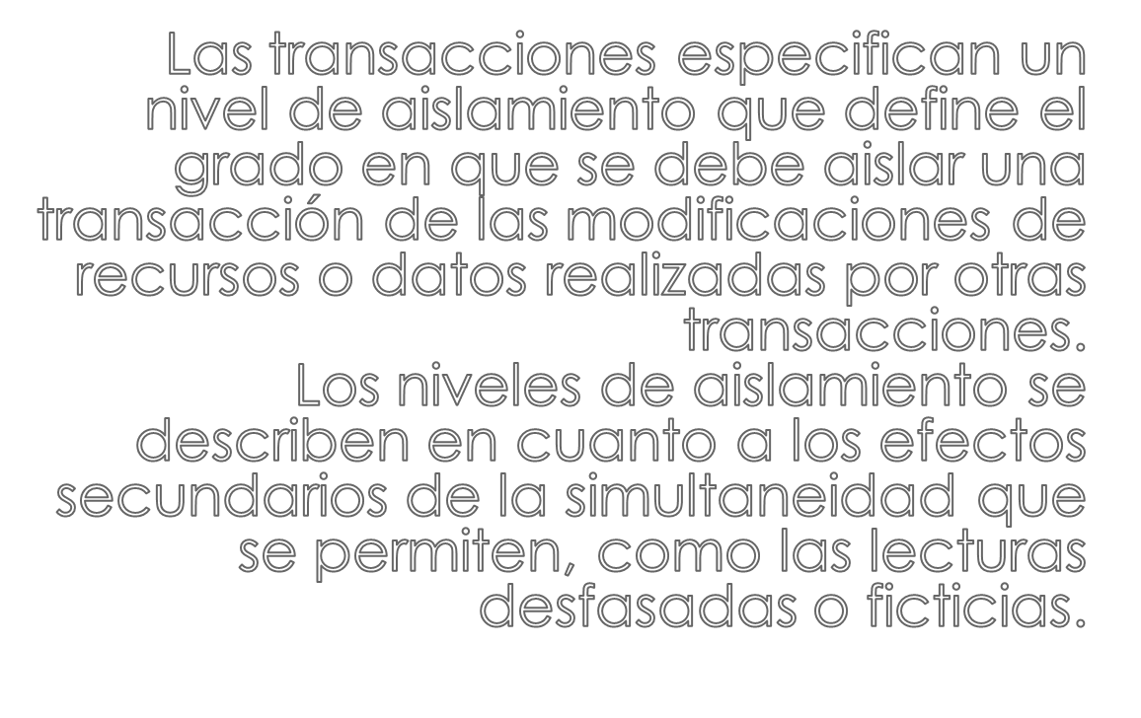

Slide 3
Lectura no comprometida: Menor nivel. Asegura que no se lean los datos corruptos fisicamente.
Lectura comprometida: Sólo se permiten lecturas de datos comprometidos.
Lectura repetible: Las lecturas repetidas de la misma fila para la misma transacción dan los mismos resultados.
Secuenciable: Mayor nivel de aislamiento. Las transacciones se aíslan completamente.

Slide 4

Lectura Sucia: Lectura de datos no comprometidos . (Retrocesos)
Lectura no repetible: Se obtienen resultados inconsistentes en lecturas repetidas.
Lectura fantasma: Una lectura de una fila que no existía cuando se inició la transacción.

Slide 5
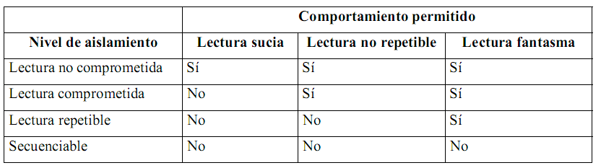
SQL Server permite todos estos niveles, Oracle sólo permite la lectura comprometida y secuenciable. Los niveles se deden establecer en ambos para cada transacción

Slide 6

Si se realizan bloqueos cuando se leen los datos y qué tipos de bloqueos se solicitan.
La duración de los bloqueos de lectura.

Slide 7
Si una operación de lectura que hace referencia a filas modificadas por otra transacción:
  Se bloquea hasta que se libera el bloqueo exclusivo de la fila.
  Recupera la versión confirmada de la fila que existía en el momento en el que empezó la instrucción o la transacción.
  Lee la modificación de los datos no confirmados.

Slide 8

Significa que muchos usuarios pueden tener acceso a los datos simultáneamente, pero también aumentan los efectos de simultaneidad que pueden experimentar, como lecturas no confirmadas o pérdida de actualizaciones.

Slide 9

El nivel de aislamiento mayor reduce los tipos de efectos de simultaneidad, pero requiere más recursos del sistema y aumenta las posibilidades de que una transacción bloquee otra. El nivel de aislamiento apropiado depende del equilibrio entre los requisitos de integridad de los datos de la aplicación y la sobrecarga de cada nivel de aislamiento.

Slide 10

El nivel de aislamiento superior, que es serializable, garantiza que una transacción recuperará exactamente los mismos datos cada vez que repita una operación de lectura, aunque para ello aplicará un nivel de bloqueo que puede afectar a los demás usuarios en los sistemas multiusuario.

Slide 11

El nivel de aislamiento inferior, de lectura sin confirmar, puede recuperar datos modificados pero no confirmados por otras transacciones. En este nivel se pueden producir todos los efectos secundarios de simultaneidad, pero no hay bloqueos ni versiones de lectura, por lo que se minimiza la sobrecarga.

